Slide 1
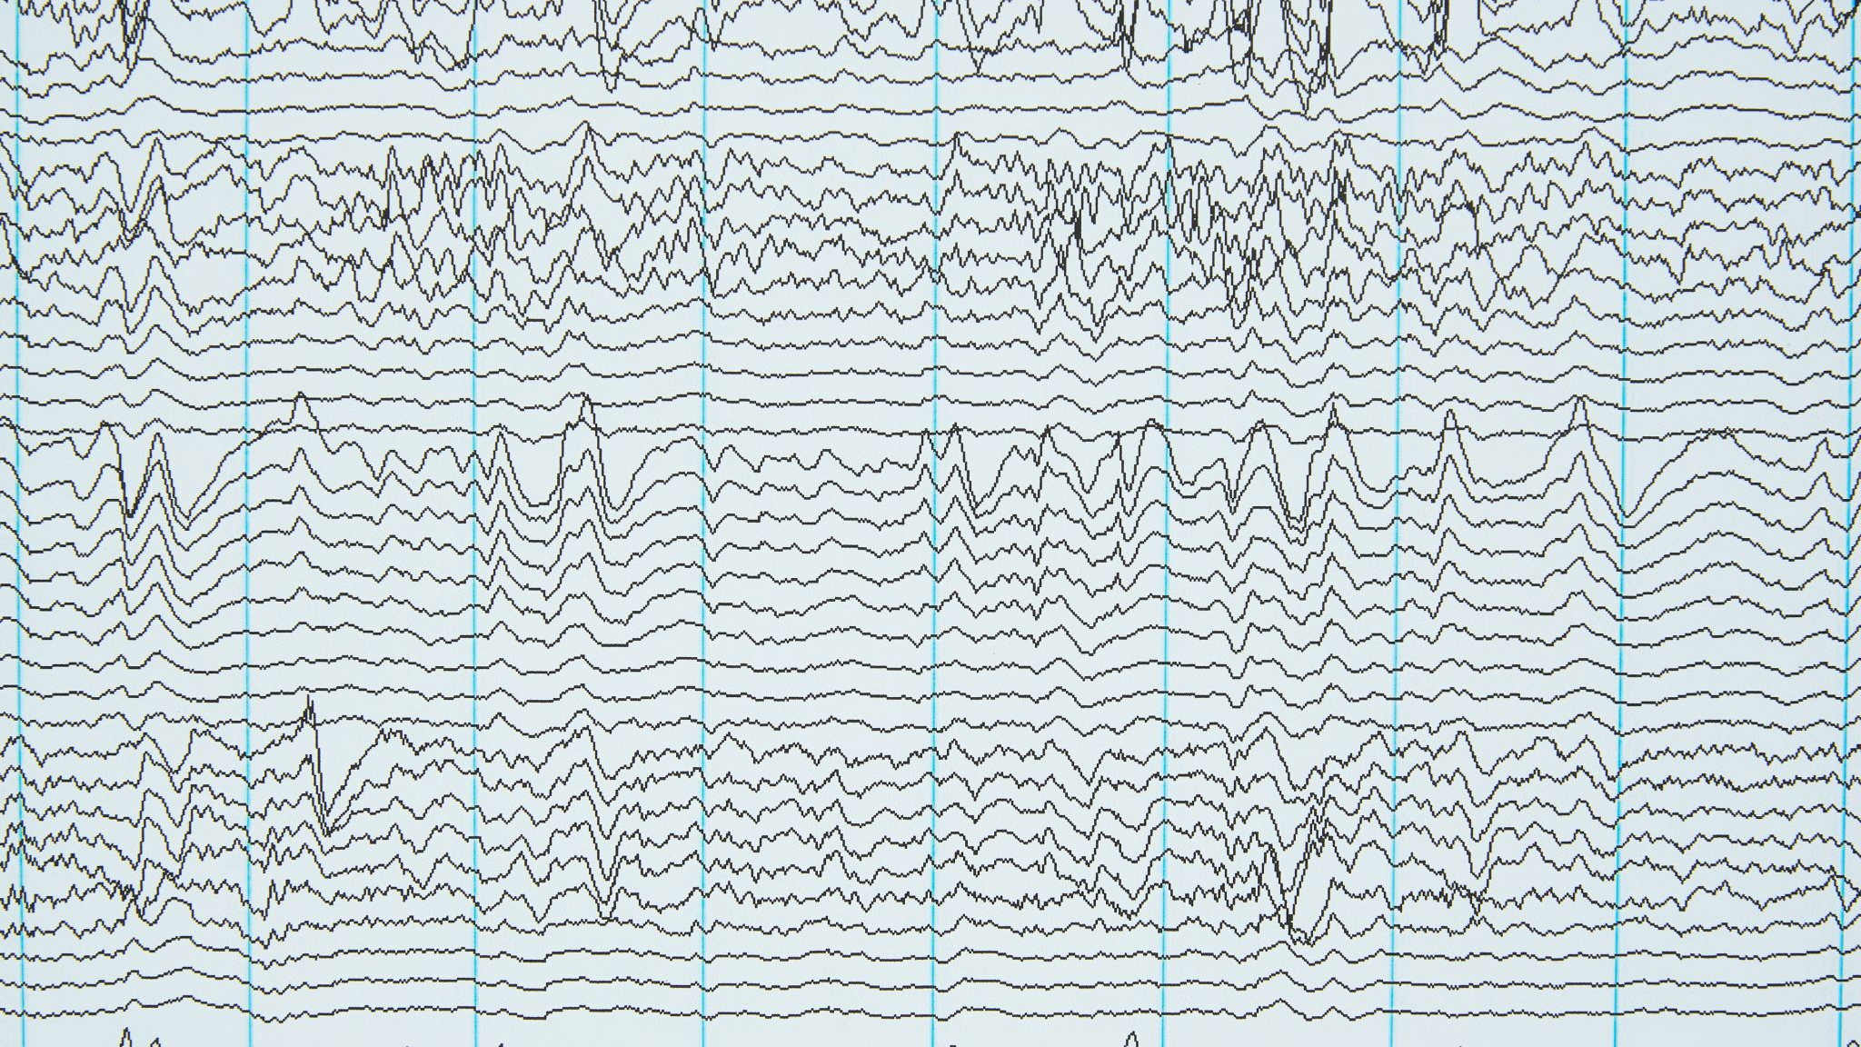
Elektroensefalografi

Slide 2
ELEKTROENSEFALOGRAFİ
Elektroensefalografi (EEG) beynin spontan elektriksel aktivitesinin elektrodlar aracılığı ile kaydedildiği noninvazif inceleme yöntemidir.
Bu inceleme beynin yapısal özelliklerinden çok o anki fonksiyonel durumunu yansıtır.
Bu nedenle yapısal görüntüleme yöntemlerindeki (BT, MRG gibi) gelişmelere rağmen halen önemini korumaktadır.
Özellikle yapısal inceleme yöntemlerine yansıyan bir patolojik bulgunun olmadığı klinik tablolarda EEG’nin önemi daha da artar.

Slide 3
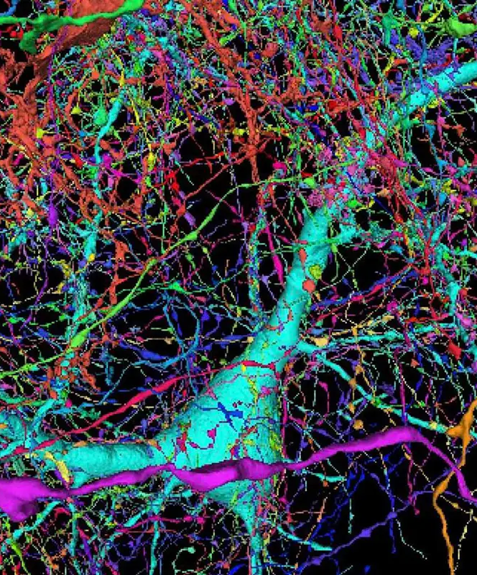
ELEKTROENSEFALOGRAFİ
Beynin elektriksel aktivitesi hücresel düzeyde biyokimyasal işlemlerden köken alan iyonik akımların sonucudur.
Merkezi sinir sisteminde (MSS) nöronlar ve glial hücreler olmak üzere iki ana hücre tipi bulunur.
Pek çok dendrit ve aksondan oluşan nöronlar üzerlerindeki sayısız sinaps ile birbirleri ile bağlantı halindedir.

Slide 4
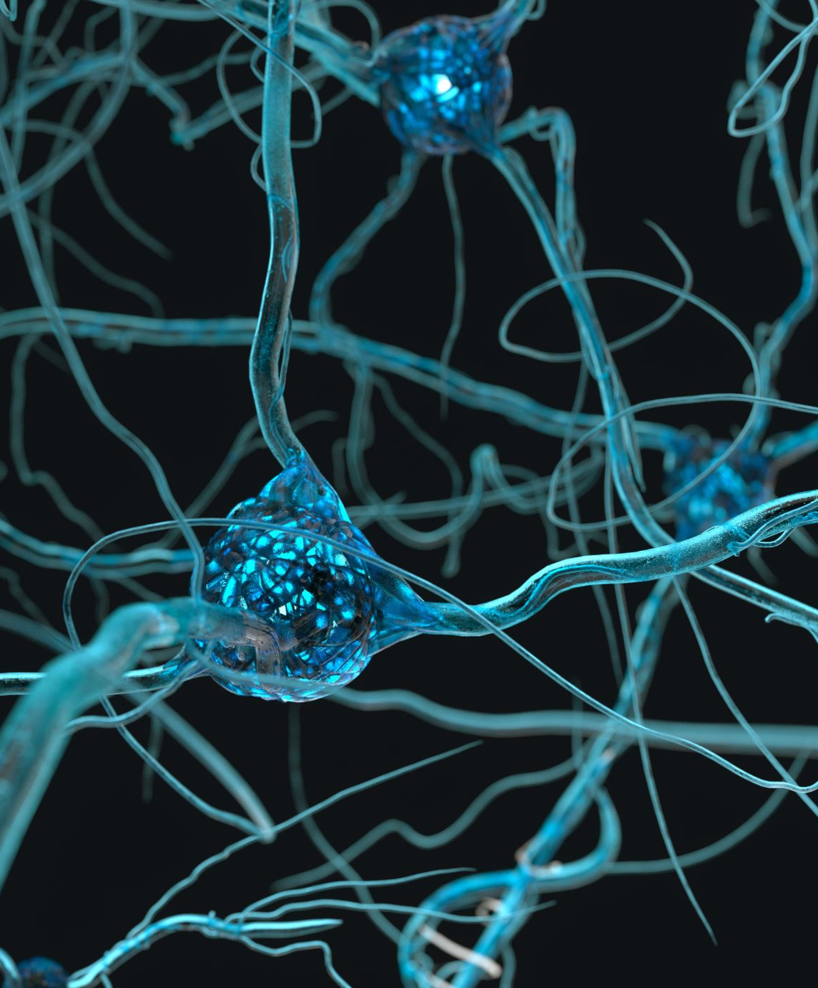
EEG Aktivitesinin Hücresel Temeli
İki lipid tabakalı nöronal hücre membranı hücreyi hücre dışı ve hücre içi olarak iki alana ayırır.
Sodyum ve klor iyonları hücre dışında yüksek konsantrasyonda iken potasyum iyonları, negatif yüklü büyük moleküller ve anyonlar hücre içinde yüksek orandadır.
Membranın iki tarafındaki iyon konsantrasyon farklılığı istirahat membran potansiyelini oluşturur.
Hücre içine pozitif yüklü iyonların akışı olarak tanımlanan depolarizasyon membran potansiyelinin daha az negatif hale gelmesine neden olurken, hücre içine negatif iyonların geçmesi membran potansiyelini daha negatif hale getirir ve buna da hiperpolarizasyon denir.
Hücrenin tekrar istirahat membran potansiyeline varması Na-K-ATPaz pompası ile olur.
Na önemli miktarda hücre içine girdiğinde membran potansiyeli eşik değere ulaşır, Na kanallarının açılması ile daha fazla Na girişi aksiyon potansiyelinin yükselen fazını oluşturur.
K iyonunun dışarı çıkması, Na iyonunun içeri girmesinin azalması repolarizasyona neden olarak aksiyon potansiyelinin düşme fazını oluşturur.

Slide 5
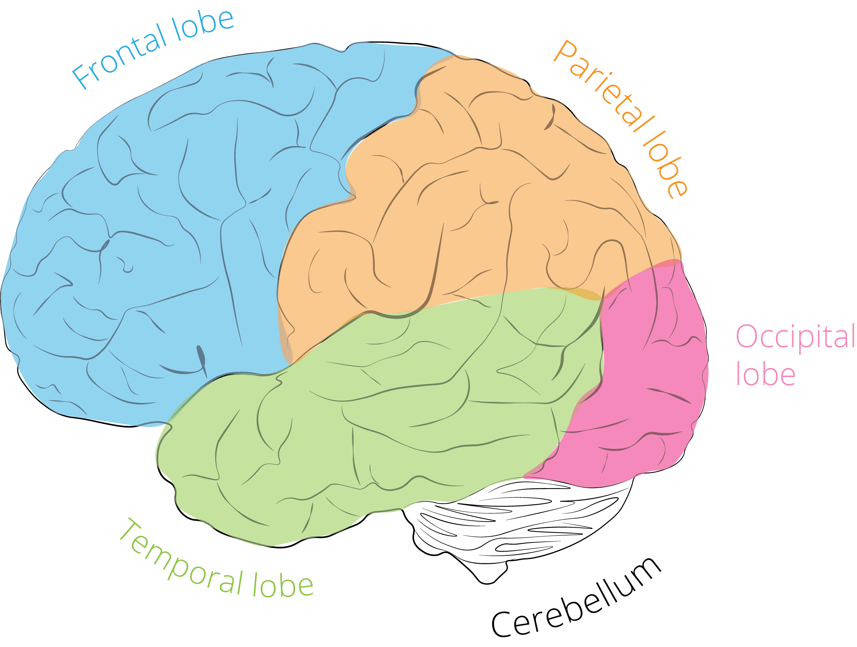
Beynin bölgeleri ve işlevleri
EEG, beynin ürettiği elektriksel aktivitenin zaman içindeki seyrini izlediği için, korteksin hangi bölgelerinin belirli bir zamanda bilgi işlemekten sorumlu olduğunu yorumlayabiliriz

Slide 6
Oksipital korteks
Beynimizin görsel işleme merkezidir ve kafatasının en arka kısmında yer alır. Gördüğümüz her şey burada işlenir (ancak sinyal gelmeden önce ve sonra da bazı işlemler gerçekleşir). Görsel uyaranlarla (videolar, görüntüler) yapılan EEG deneyleri genellikle oksipital bölgelerdeki etkilere odaklanır.

Slide 7
Parietal korteks
Dış kaynaklardan gelen bilgileri ve vücudumuzdan gelen içsel duyusal geri bildirimleri bütünleştirmekle ilgilenir. Parietal korteks, tüm bu bilgi kaynaklarını, vücudumuzun çevreyle nasıl ilişki kurduğuna ve çevredeki her şeyin (nesneler, insanlar) bizimle mekansal olarak nasıl ilişki kurduğuna dair tutarlı bir temsile dönüştürmekten sorumludur. Göz veya el hareketleri ile el-göz koordinasyonu gerektiren görevler, parietal korteks olmadan imkansız olurdu; çünkü parietal korteks ayrıca kavranacak nesnelerin şeklini, boyutunu ve yönünü işler, depolar ve geri çağırır.

Slide 8
Temporal korteks
Görsel hafıza, dil ve duygusal çağrışımlar kullanarak duyusal girdileri türetilmiş veya daha yüksek anlamlara dönüştürmeyle ilişkilidir. Sol temporal korteks, yazılı ve sözlü dilin anlaşılmasında rol oynar. Medial (iç) bölgeler, mekansal navigasyon sırasında daha aktiftir.

Slide 9
Ön korteks
İnsan beyninin ön kısmı, diğer memelilerin çoğuna kıyasla daha büyüktür. Temelde, ön korteks tamamen yürütücü işlevlerle ilgilidir : kontrolü sağlamamıza, geleceği planlamamıza ve davranışlarımızı izlememize yardımcı olur. Belirli elektriksel aktivitenin nereden kaynaklandığına dair bölgesel özelliklerin yanı sıra, devam eden aktiviteyi öncelikle hangi frekansların yönlendirdiğini de analiz edebilirsiniz.

Slide 10
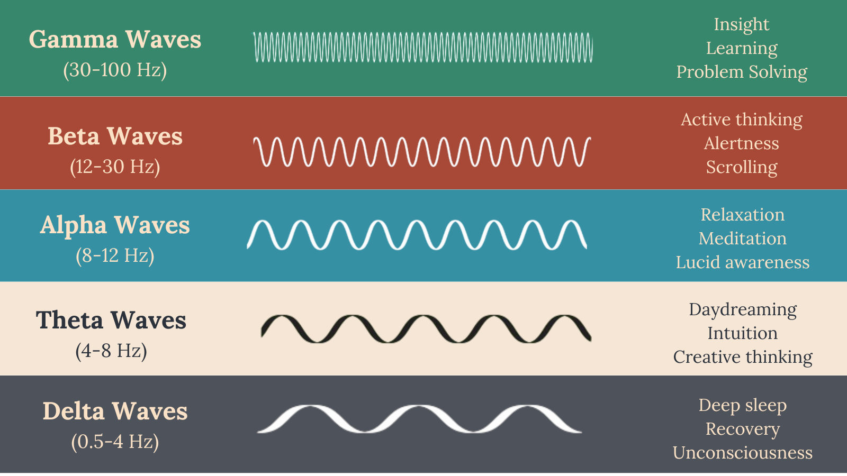
EEG DALGALARI
Normal EEG (Elektroensefalogram) dalgaları, EEG ekipmanı kullanılarak kaydedildiğinde beyin aktivitesinde gözlemlenen karakteristik elektriksel kalıplardır.
Bu dalga kalıpları, bir bireyin uyanıklık, rahatlama veya uyku durumu hakkında önemli bilgiler sağlayabilir.
Normal EEG dalgalarını tanımak, klinik ve araştırma ortamlarında çok önemlidir, çünkü bunlar belirli uyaranlara, durumlara veya hastalıklara bağlı anormallikleri veya değişiklikleri tespit etmek için bir temel oluşturur.

Slide 11
Delta Dalgaları
Tanım: Bunlar, frekansı 4 Hz'ye kadar olan en yavaş EEG dalgalarıdır.
Önem: Delta dalgaları tipik olarak derin, rüyasız uykuda, özellikle bebeklerde ve küçük çocuklarda görülür. Uyanık yetişkinlerde bulunmaları beyin patolojisine işaret edebilir.
Uyku laboratuvarlarında, uyku derinliğini değerlendirmek için delta dalgaları incelenir. Delta ritmi ne kadar güçlü olursa, uyku o kadar derin olur. Artan delta gücünün (artan delta dalgası kayıt miktarı) ayrıca içsel çalışma belleği görevlerine daha fazla odaklanmayla ilişkili olduğu bulunmuştur

Slide 12
Teta Dalgaları
Tanım: Teta dalgalarının frekans aralığı 4-8 Hz'dir.
Önemi: Genellikle çocuklarda ve uykulu yetişkinlerde gözlemlenen bu dalgalar, derin meditasyon sırasında veya hafif uykuya dalarken en belirgindir. Delta dalgaları gibi, yetişkinlerde uyanıklık sırasında belirgin teta aktivitesi de nörolojik sorunların göstergesi olabilir.
Hafıza kodlama ve geri çağırma gibi çok çeşitli bilişsel işlemlerle ve bilişsel iş yüküyle ilişkilidir . Ne zaman zorlu görevlerle karşı karşıya kalsak (örneğin 100'den geriye doğru 7'şer adımlarla saymak veya işten eve dönüş yolunu hatırlamak gibi), teta dalgaları daha belirgin hale gelir. Teta ayrıca artan yorgunluk seviyeleriyle de ilişkilidir

Slide 13
Alfa Dalgaları
Tanım: Bu dalgaların frekans aralığı 8-13 Hz'dir.
Önem: Alfa dalgaları genellikle kişi rahat ve sakin bir haldeyken, ancak tetikteyken ortaya çıkar. Kişi hayal kurarken veya zihninin pasif bir şekilde dolaşmasına izin verirken en belirgindirler. Kişinin dinlenme halindeyken bu dalgaların yokluğu, bir beyin bozukluğunun göstergesi olabilir.
Gözlerimizi kapatıp kendimizi sakin bir duruma getirdiğimizde, alfa dalgaları devreye girer. Rahat bir uyanıklık halindeyken alfa seviyeleri artar. Biyogeribildirim eğitimi genellikle gevşemeyi izlemek için alfa dalgalarını kullanır. Ayrıca inhibisyon ve dikkatle de bağlantılıdırlar.

Slide 14
Beta Dalgaları
Tanım: Bunlar, frekans aralığı 13-30 Hz olan daha hızlı dalgalardır.
Önemi: Beta dalgaları aktif, analitik düşünceyle ilişkilidir. Kişi uyanık, dikkatli olduğunda veya problem çözme, karar verme veya odaklanmış zihinsel aktiviteyle meşgul olduğunda daha belirgin hale gelirler.
Motor bölgelerde, herhangi bir vücut parçasının hareketlerini planlarken veya gerçekleştirirken beta frekansları güçlenir. İlginç bir şekilde, beta'daki bu artış, diğer insanların vücut hareketlerini gözlemlediğimizde de fark edilir. Beynimiz, onların uzuv hareketlerini taklit ediyor gibi görünüyor; bu da beynimizde beta frekansları tarafından koordine edilen karmaşık bir "ayna nöron sistemi" olduğunu gösteriyor.

Slide 15
Gama Dalgaları
Tanım: Bunlar, frekansları 30 Hz'nin üzerinde olan en hızlı EEG dalgalarıdır.
Önem: Gama dalgaları, üst düzey işlemleme görevleri ve bilişsel işlevlerle ilişkilidir. Algılama, bilinç ve hafıza hatırlama gibi çeşitli işlevlerde rol oynarlar.
Bazı araştırmacılar gama'nın dikkatli odaklanmayı yansıttığını ve beyin bölgeleri arasında veri alışverişini kolaylaştırmak için taşıyıcı frekans görevi gördüğünü savunmaktadır. Diğerleri ise gama'yı, duyusal işleme ve bilgi alımı için ayrılmaz parçalar olarak kabul edilen mikro-sakkadlar olarak adlandırılan hızlı göz hareketleriyle ilişkilendirmektedir

Slide 16
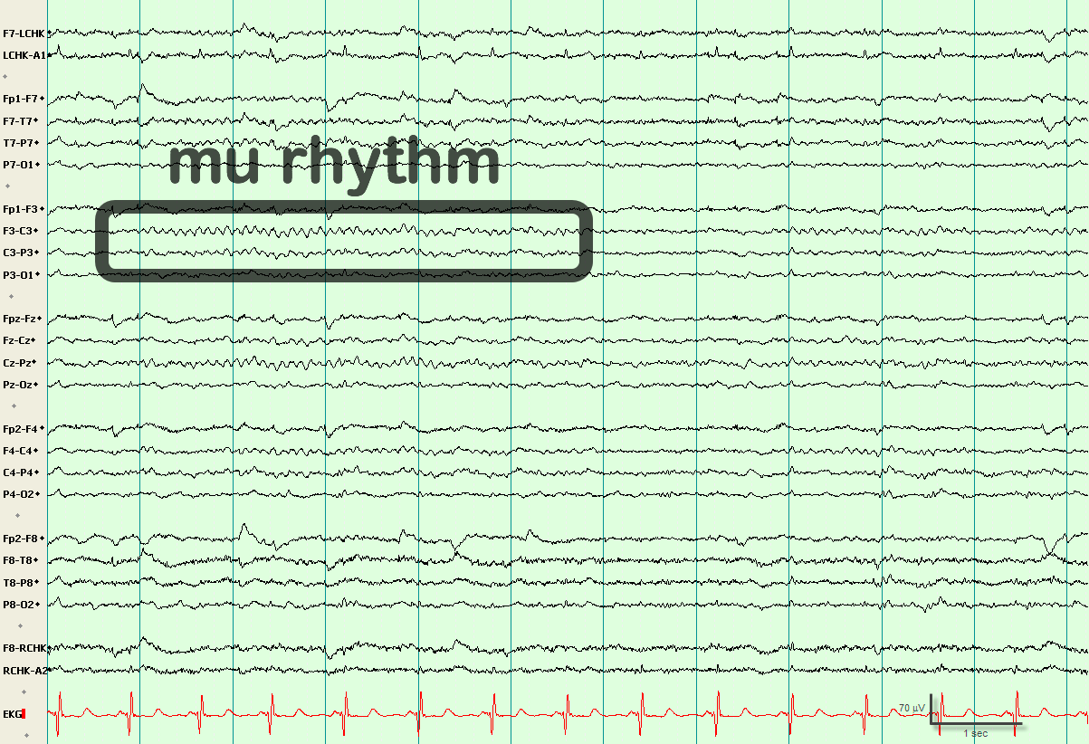
MU RİTMİ
Mu ritmi veya sensörimotor ritim, özellikle beynin gönüllü hareketleri kontrol eden motor korteks bölgesinde üretilen, EEG (elektroensefalografi) kayıtlarında gözlemlenebilen 8-13 Hz frekans aralığındaki beyin dalgalarıdır.
Alfa frekans aralığına yakındır ve genellikle tek taraflı veya çift taraflı sensörimotor bölgelerde gözlenir.
Motor korteksin "boşta kalma" veya "hazırda bekleme" aktivitesi olarak kabul edilir.
Özellikle ayna nöron sistemi ve motor planlama ile ilgili çalışmalarda, bireyin hareket etme niyetini veya başka birinin hareketini gözlemleme durumunu yansıtır.
Bu dalgalar, epileptik aktiviteden farklı olarak normal uyanıklık EEG'sinin bir varyantı (normal varyant) olarak değerlendirilir.

Slide 17
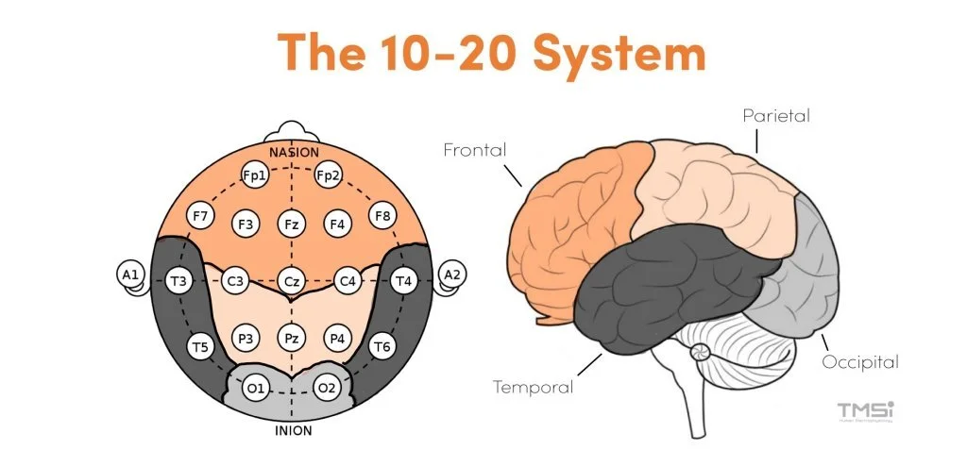
EEG’nin Kaydedilmesi
EEG’nin kaynağını oluşturan postsinaptik potansiyeller kortekste toplanır ve beyni saran yapılardan saçlı deriye yayılarak, saçlı deriden metal elektrodlar ile kaydedilir.
İletken bir madde ile kaplı her bir elektrodun yeri nazion, inion, sağ ve sol preauriküler noktalardan yapılan standart ölçümlerle belirlenir ve Uluslararası 10–20 sistemine göre yerleştirilir.
Her bir elektroddan alınan kayıt montaj adı verilen bağlantılarla değerlendirilir.
Eski tip EEG aletlerinde elektrodlar arasındaki potansiyel farklılıkları amplifikatörlerle yükseltilerek hareket eden kağıt üzerinde yazdırılır, kayıt parametreleri ve montajlar sonradan değiştirilemezken, günümüzdeki dijital EEG cihazlarında kayıtlar monitörden izlenebilmekte, kayıt yapılan montajdan sonra diğer montajlara geçilebilmekte, amplitüd ve diğer parametrelerin her olgu için ve her bulgu için yeniden ayarlanması mümkün olabilmektedir.

Slide 18
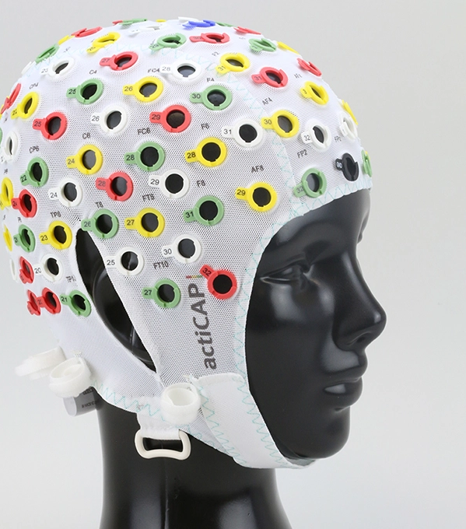
KAYIT
EEG kaydı genellikle sessiz, rahat şartlarda, rutin bir EEG için yaklaşık 30 dakika süre ile yapılır.
Öncesinde elektrodların yerleşimi çok önemli bir hazırlık aşamasıdır.
Elektrodlar uygun maddelerle yapıştırılarak ya da şapka şeklinde kauçuk bantlarla sıkıştırılarak yerleştirilir ve bazı özel pastalar ya da tuzlu su ile iletkenlikleri sağlanır.
EEG çekimi öncesinde hastanın saçlarının temiz olması önem taşır.
Ayrıca açlıkta bazı değişiklikler görülebileceğinden çekim sırasında hasta tok olmalıdır.
EEG çekimi süresince hasta sakin bir şekilde oturmalı veya uzanmalı ve EEG teknisyeninin direktiflerine göre gözlerini kapatıp açmalıdır.

Slide 19
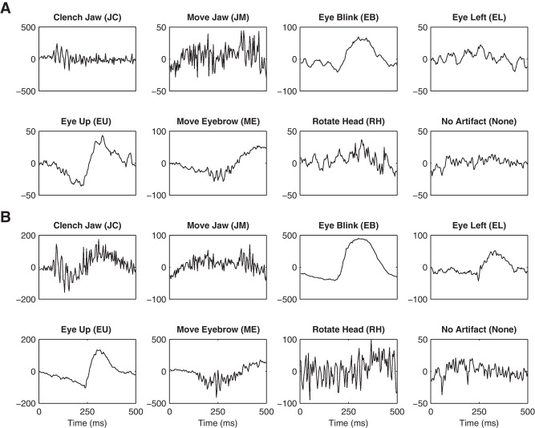
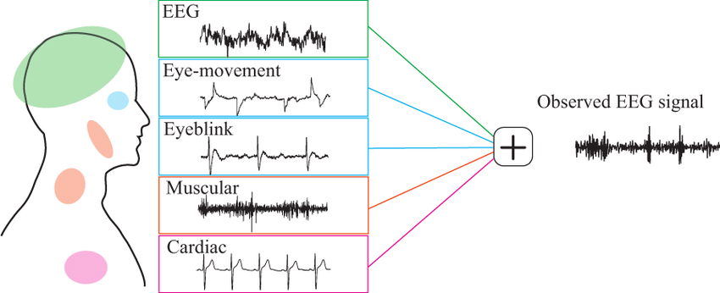
ARTEFAKTLAR
Artefaktlar beyin kaynaklı olmayan sinyallerdir.
Elektrod ve kayıt aletlerinden kaynaklanan biyoelektriksel olmayan artefaktlar olabileceği gibi beyin kaynaklı olmayan oküler (göz), kardiyak (kalp), glossokinetik (dil), yutkunma, kas ve hareket artefaktları gibi hastadan kaynaklanan artefaktlar da biyoelektrik artefaktlardır.
Artefaktların çoğu elektrod ve saçlı deri arasındaki temas bozukluğundan kaynaklanır.
Elektrodun yerinden çıkması, amplifikatörden kaynaklanan aşırı gürültü, dış kaynaklardan gelen akımlara bağlı artefaktlar, elektrostatik potansiyeller veya intravenöz infüzyonlara bağlı çeşitli artefaktlar olabilir.
Artefaktların patolojik olarak yorumlanması hasta için olumsuz sonuçlara yol açabilir.

Slide 20
EEG SİNYALLERİNİN FİLTRELENMESİ
Filtreler EEG’den gelen görece yüksek ve düşük frekanslardaki dalgaları dışlamak için kullanılır.
EEG cihazının yavaş dalgaların amplitüdünü azaltan alçak frekans filtresi, hızlı dalgaların amplitüdünü azaltan yüksek frekans filtresi ve en yaygın elektrik artefaktı olan 50-60 Hz dalgaların amplitüdünü azaltan 50-60 Hz (notch) filtresi olmak üzere 3 çeşit filtresi vardır.
EEG filtrelerinin doğru ayarlanmış olması çok önemlidir, tercih edilen yüksek frekans filtresi 70 Hz, düşük frekans filtresi 0,5 Hz olmalıdır.

Slide 21
DEĞERLENDİRME
EEG bulgularının değerlendirilebilmesi için öncelikle normal EEG özelliklerinin çok iyi bilinmesi gereklidir.
Her EEG çekiminde önce temel aktivite değerlendirilir.
Normal temel aktivite yaşla, uyanıklık durumuyla, açlık gibi bazı fizyolojik durumlarla çok belirgin farklılıklar gösterir.
Üç aylık bir bebek için normal sayılan aktivite 3 yaşında bir çocuk için patolojiktir.
Benzer şekilde derin uykuda olan bir erişkinin EEG aktivitesi aynı kişi uyanıkken görüldüğünde ciddi bir patolojik bulgu anlamına gelebilir.
EEG’de beynin hemisferleri arasında simetri vardır, bu nedenle iki yarıkürenin kıyaslanması önemlidir.
EEG çekimi sırasında hastanın kullandığı ilaçlar ve varsa metabolik problemleri mutlaka kaydedilmelidir.
Çünkü bazı ilaçların ve metabolik durumların EEG üzerinde etkileri belirgindir.

Slide 22
EEG ile Hangi Hastalıklar Teşhis Edilir?
EEG, beyinde yer alan elektriksel aktiviteyi kaydederek nörolojik hastalıkların teşhisinde önemli bir role sahiptir. Beyin dalgalarının detaylı incelenmesinde ve hastalıkların erken teşhisinde veriler sağlar. Elektriksel aktivite değişiklikleriyle bilinen
Epilepsi (sara) hastalığının teşhisi ve takibinde
Beyin iltihabı hastalıklarının teşhisinde
Senkop (bayılma) görüldüğünde
Hafıza kaybı yaşandığında
Kronikleşen baş ağrılarının sebebinin belirlenmesinde
Uyku bozukluğu hastalıklarının teşhisinde
Zihinsel engellilik, öğrenme güçlüğü, zihinsel gelişme geriliği
Bilinç bulanıklığı veya kaybı ile seyreden psikiyatrik hastalıkların ayrıcı tanısında
Travmatik beyin hasarları durumunda
Alzheimer hastalığının teşhisinde
Beyin tümörleri

Slide 23
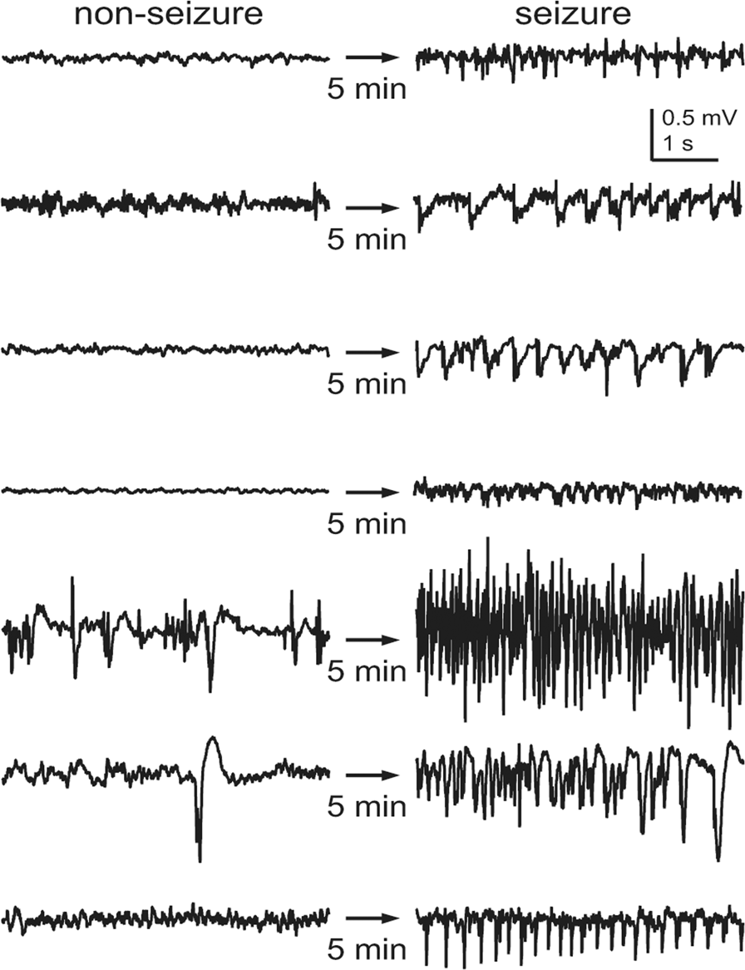
EPİLEPSİ
Epilepsi (sara), beyindeki sinir hücrelerinin (nöronların) geçici olarak anormal ve kontrolsüz elektriksel aktivite üretmesi sonucu oluşan kronik bir nörolojik hastalıktır. Tekrarlayan nöbetlerle karakterize olan bu durumda, ani bilinç kaybı, istemsiz kasılmalar, duyusal değişiklikler veya dalıp gitme gibi durumlar görülebilir.
Beyindeki elektrik akımının kısa süreliğine "kısa devre" yapmasıdır.
Genellikle birbirini takip eden iki veya daha fazla nöbet geçirilmesi durumunda epilepsi tanısı konulur.
Nöbetin beynin hangi bölgesinde başladığına bağlı olarak kişiden kişiye değişir (sabit bakışlar, kol-bacakta kasılma, titreme vb.)
Beyin tümörleri, inme, kafa travmaları, enfeksiyonlar (menenjit) veya genetik faktörler olabilir.
Çoğu hasta anti-epileptik ilaçlar sayesinde nöbetlerini kontrol altına alarak normal bir yaşam sürebilir.

Slide 24
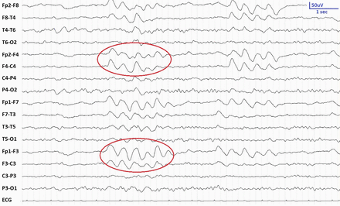
BEYİN İLTİHABI
Beyin iltihabı (ensefalit), genellikle viral enfeksiyonlar veya bağışıklık sistemi sorunları nedeniyle beyin dokusunun iltihaplanması ve şişmesiyle ortaya çıkan ciddi, acil müdahale gerektiren bir durumdur. Ateş, baş ağrısı, kafa karışıklığı, nöbetler ve koordinasyon kaybı gibi belirtilerle seyredebilir ve hayatı tehdit edebilir.
En yaygın nedeni uçuk virüsü (Herpes simpleks) gibi viral enfeksiyonlardır, ancak bakteriler veya bağışıklık sisteminin beyne saldırması (otoimmün) da neden olabilir.
Hafif grip benzeri semptomlar (ateş, baş ağrısı) ile başlasa da; ciddi vakalarda kafa karışıklığı, bilinç değişikliği, nöbetler, konuşma/hareket bozuklukları ve görme/işitme sorunları görülür
Çocuklar, yaşlılar ve bağışıklık sistemi zayıf olanlar daha savunmasızdır.
Erken tanı hayati önem taşır. Tedavi genellikle antiviral ilaçlar, steroidler veya semptomları hafifletmeye yönelik destekleyici tedavileri içerir.
Menenjit ile Farkı: Menenjit beyin zarlarının iltihabıyken, ensefalit doğrudan beyin dokusunun iltihaplanmasıdır.
Ensefalitli hastalarda, normal beyin dalgaları yerine yavaşlamış (teta/delta dalgaları) veya epileptik aktivite (sara nöbeti benzeri) görülmesi yaygındır.

Slide 25
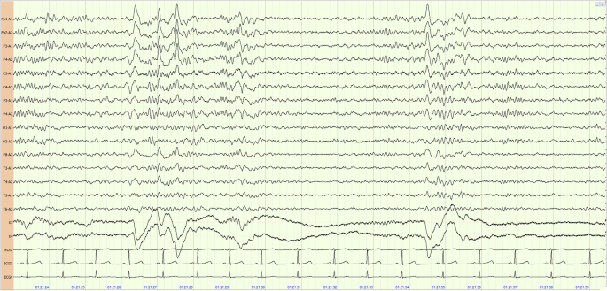
MİGREN
Migren, genellikle başın tek tarafında yoğunlaşan, zonklayıcı, orta veya şiddetli seviyede seyreden, saatlerce hatta günlerce sürebilen kronik bir nörolojik hastalıktır. Işık, ses ve koku hassasiyeti ile bulantı/kusmanın eşlik ettiği bu ağrılar, fiziksel aktiviteyle artabilir ve yaşam kalitesini önemli ölçüde düşürür.
Genellikle tek taraflı ve zonklayıcıdır.
Birkaç saatten 2-3 güne kadar sürebilir.
Şiddetli bulantı, kusma, ışığa (fotofobi) ve sese (fonofobi) karşı aşırı hassasiyet.
Günlük işleri engelleyecek kadar şiddetli olabilir.
Bazı hastalarda ağrı öncesinde görme bozuklukları, ışık çakmaları veya uyuşma gibi "aura" belirtileri görülebilir.
Stres ve stresin azalması (hafta sonu migreni), Uyku düzeninde bozukluk (az veya çok uyumak), Hormonal değişimler (adet dönemi vb.), Açlık, susuzluk veya öğün atlama, Keskin kokular, parlak ışıklar veya lodoslu hava, Bazı besinler (eski peynir, çikolata, kafein, alkol vb.)
EEG (Elektroensefalografi), migren teşhisinde doğrudan birincil yöntem olmasa da, migren hastalarında beyin elektriksel aktivitesindeki bozuklukları (paroksismal aktivite) veya kortikal uyarılabilirlik artışını tespit etmek için kullanılan, ışık uyaranı (fotik stimülasyon) ile ağrı eşiği değişimlerini inceleyen güvenli bir görüntüleme yöntemidir

Slide 26
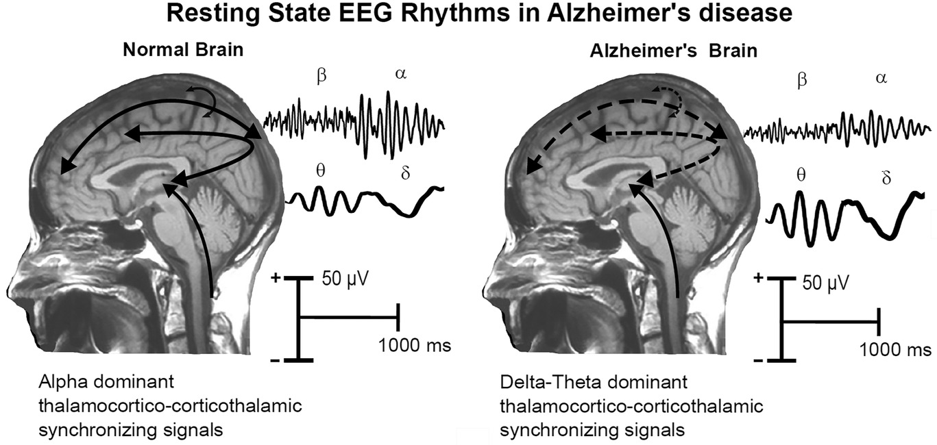
ALZHEİMER
Alzheimer, beyin hücrelerinin anormal protein birikimi nedeniyle hasar görmesi ve ölmesi sonucu ortaya çıkan, hafıza, düşünme, davranış ve günlük işlevlerde kademeli düşüşle seyreden en yaygın ilerleyici demans (bunama) türüdür. Genellikle yaşlılıkla ilişkilendirilen bu hastalık, yaşlanmanın doğal bir parçası olmayıp, geri dönüşümü olmayan bir beyin hastalığıdır.
Hastalık yavaş başlar ve zamanla kötüleşerek beyin dokusunun küçülmesine (atrofi) neden olur.
En erken belirti genellikle yakın zamandaki olayları unutmaktır. Zamanla yön bulma zorluğu, konuşma bozuklukları, kişilik değişiklikleri ve karar verme güçlüğü gelişir.
Beyinde beta-amiloid plakları ve tau yumakları adı verilen proteinlerin birikimi sinir hücreleri arasındaki iletişimi koparır ve hücre ölümüne yol açar.
Erken evrede hafif unutkanlık görülürken, orta evrede günlük yaşam aktiviteleri (yemek yapma, giyinme) zorlaşır, ileri evrede ise hasta tamamen bakıma muhtaç hale gelebilir.
EEG (elektroensefalografi), Alzheimer hastalığının (AH) erken teşhisinde ve takibinde kullanılan, beyindeki yavaş frekans aktivitesini (teta/delta) artarken hızlı frekans (alfa/beta) aktivitesini azaltan, invaziv olmayan önemli bir nörofizyolojik araçtır. Özellikle "P300" gibi olaya ilişkin potansiyellerdeki (OİP) gecikmeler ve azalma, hastalığın erken aşamalarında tanısal ipuçları sağlar.

Slide 27
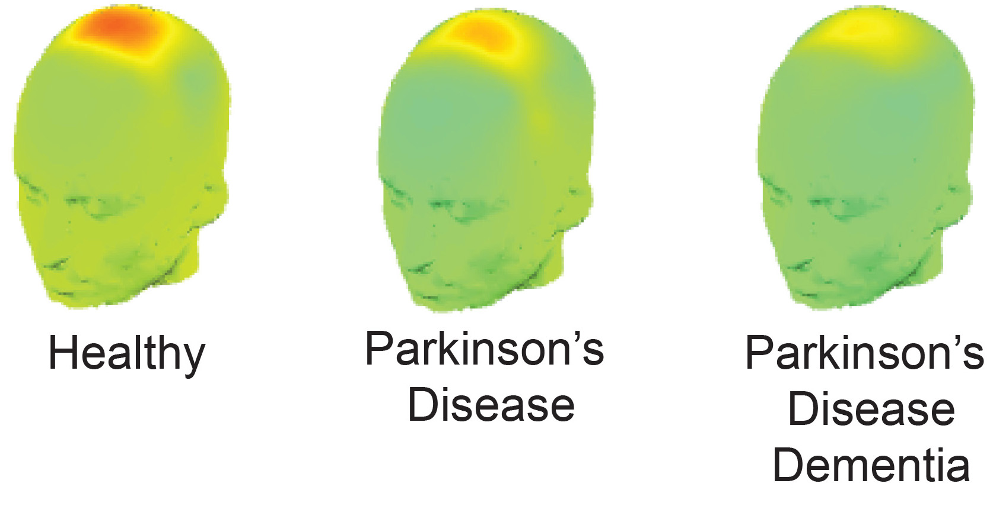
PARKİNSON
Parkinson, beyinde hareketleri kontrol eden dopaminerjik nöronların kaybı sonucu oluşan, ilerleyici ve kronik bir sinir sistemi hastalığıdır. Temelinde dopamin eksikliği yatan bu rahatsızlık, genellikle istirahat halinde titreme, kas sertliği (rijidite), hareketlerde yavaşlama (bradikinezi) ve denge bozuklukları ile karakterizedir.
Beynin "substantia nigra" bölgesindeki hücrelerin azalmasıyla dopamin üretimi düşer.
Hareketlerde yavaşlama, ellerde/ayaklarda titreme, kaslarda sertlik, öne eğik duruş ve donuk yüz ifadesi.
Genellikle 60 yaş üstü bireylerde görülse de, 40-70 yaş aralığında daha yaygındır ve erkeklerde görülme sıklığı daha yüksektir.
Tamamen ortadan kaldıran bir tedavisi olmamakla birlikte, ilaçlar ve yaşam tarzı değişiklikleri ile belirtiler önemli ölçüde azaltılabilir.
Parkinson hastalığında EEG (elektroensefalografi), beyindeki elektriksel aktiviteyi ölçerek hastalığın teşhisi, evrelemesi ve kognitif fonksiyonların değerlendirilmesinde önemli bir araçtır. Erken evrelerde teta dalgalarında artış ve alfa/teta oranında azalma gibi yavaşlama belirtileri (aşırı teta gücü) gözlemlenirken, özellikle hastalığın ilerlemesiyle ilişkili bilişsel bozuklukların tespitinde kullanılır.

Slide 28
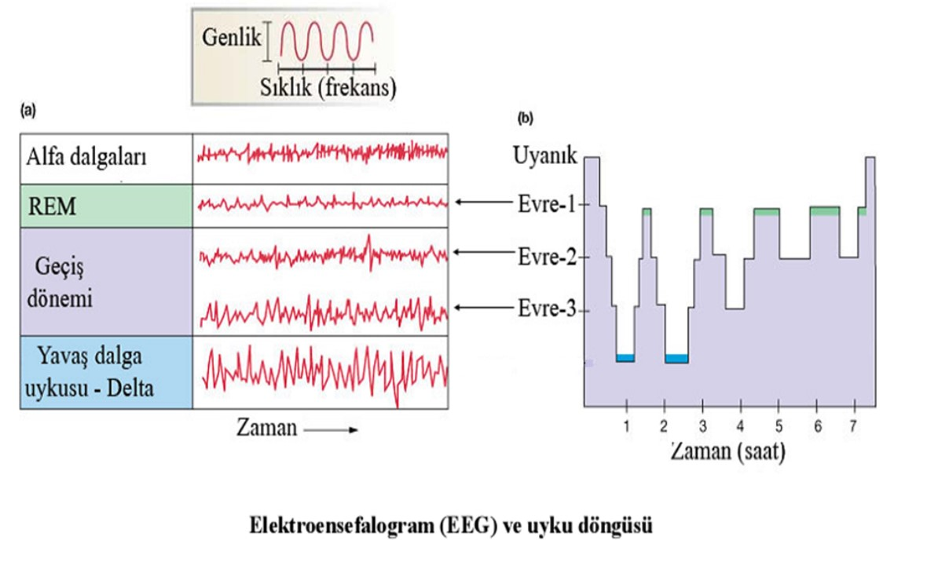
UYKU ANALİZİ
Uyku sırasında beynin elektriksel aktivitesini kaydeden, uyku bozuklukları (apne, parasomni) ve epilepsi teşhisinde kullanılır. Genellikle 1-2 saatlik veya tüm gece süren (polisomnografi) çekimlerle uyku evreleri, beyin dalgaları ve kas aktiviteleri izlenir.
Uyku, yaklaşık 90-110 dakikalık döngüler halinde gerçekleşen ve NREM (hafif/derin) ile REM (rüya) evrelerinden oluşan aktif bir süreçtir. Gece boyu 4-5 kez tekrarlanan bu döngü, NREM-1 (hafif), NREM-2 (orta), NREM-3 (derin/fiziksel onarım) ve REM (zihinsel onarım/rüya) aşamalarını içerir.
NREM Evreleri (Derinleşme Süreci):
NREM 1 (N1 - Hafif Uyku): Uyanıklıktan uykuya geçiş aşamasıdır. Birkaç dakika sürer, kolay uyanılabilir.
NREM 2 (N2 - Orta Uyku): Toplam uykunun yaklaşık yarısını oluşturur. Kalp hızı ve solunum yavaşlar, vücut sıcaklığı düşer.
NREM 3 (N3 - Derin Uyku): En derin uyku evresidir. Fiziksel yenilenme, doku onarımı ve büyüme hormonu salınımı bu evrede gerçekleşir.
REM Uykusu (Rüya Evresi):
Beyin aktivitesinin uyanıklık seviyesine çıktığı, rüyaların görüldüğü evredir. Kaslar geçici olarak felç olur (rüyanın fiziksel olarak yaşanmasını engellemek için).
Öğrenilen bilgilerin kaydedilmesi ve hafızanın işlenmesi için kritiktir.
Uyku evreleri döngüsü: N1 -> N2 -> N3 -> N2 -> REM

